Slide 1
MERN SOCIAL mEDIA
Nama : Alita Tiffana
NPM : 211510017
Matkul : Full Stack Programming

Slide 2
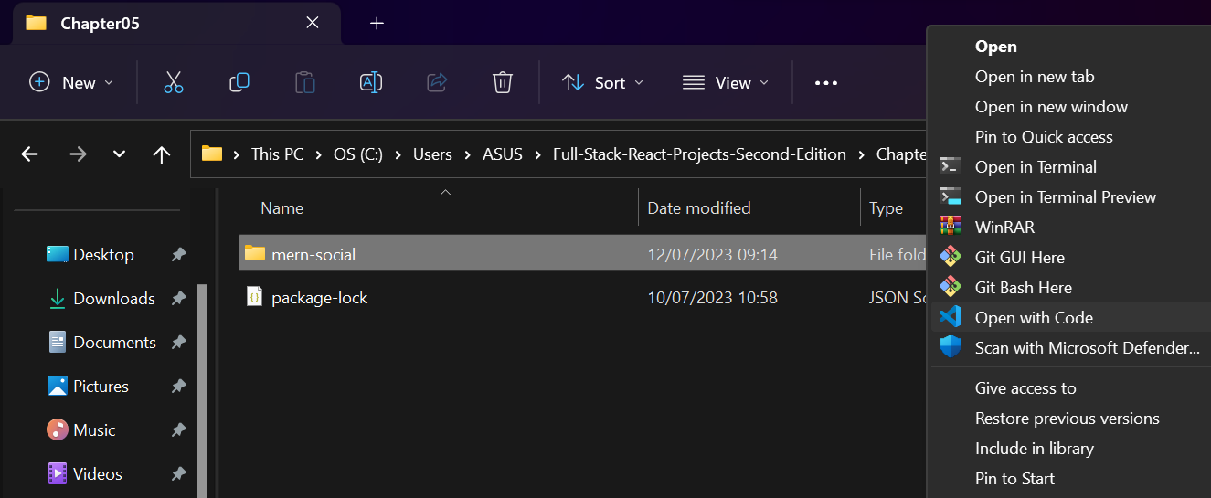
Unduh node.js sesuai dengan kebutuhan proyek, kemudian untuk mendapatkan proyek MERN pada github, buka gitbash atau VCS dengan mengetik git clone atau bisa langsung mengunduh pada link github.
Buka folder Chapter 5 pada Full-Stack-React-Projects-Second-Edition untuk menjalankan proyek MERN Sosial Media, dengan terminal (CommandPrompt) atau VCS (VisualCodeStudio).

Slide 3
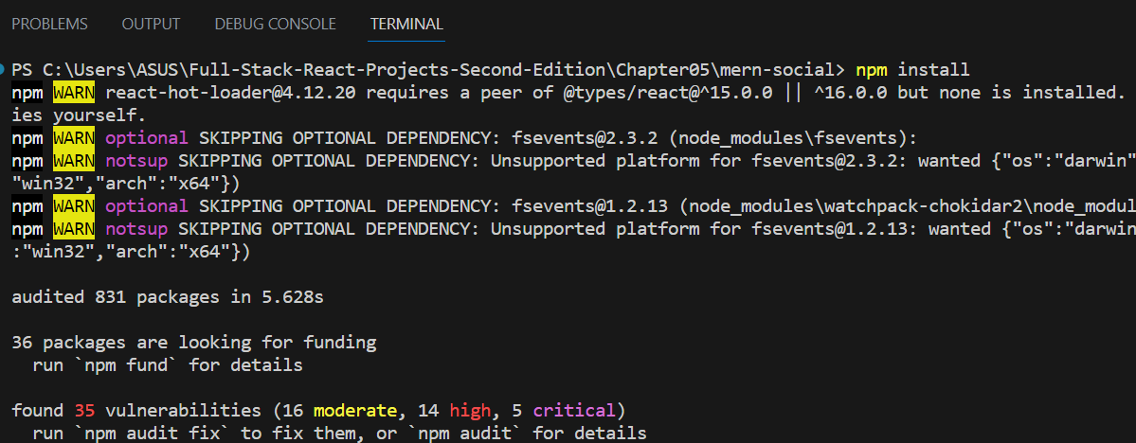
Jalankan terminal dengan mengetik npm install atau yarn install.

Slide 4
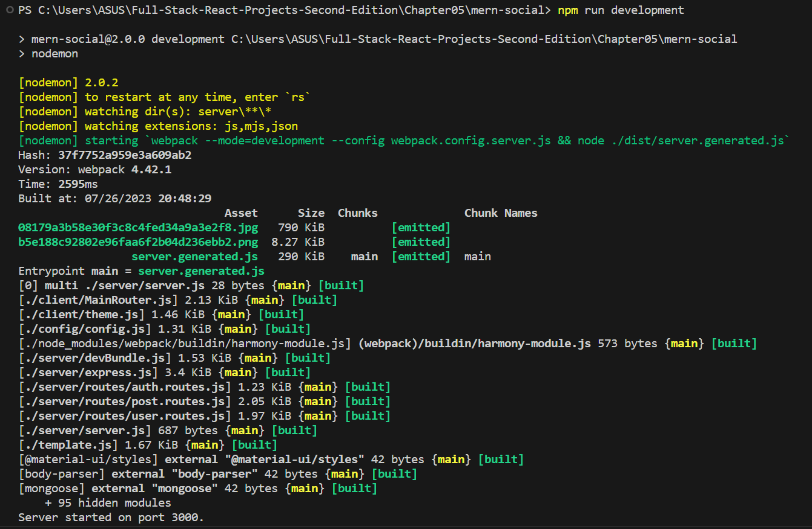
Kemudian ketik npm start atau npm run development.

Slide 5
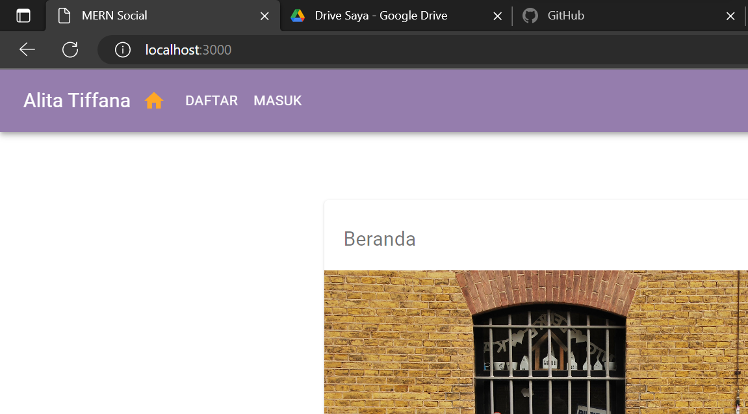
Ketik localhost:3000 untuk menjalankan proyek, kemudian tampilan beranda Pada MERN Social Media muncul.

Slide 6
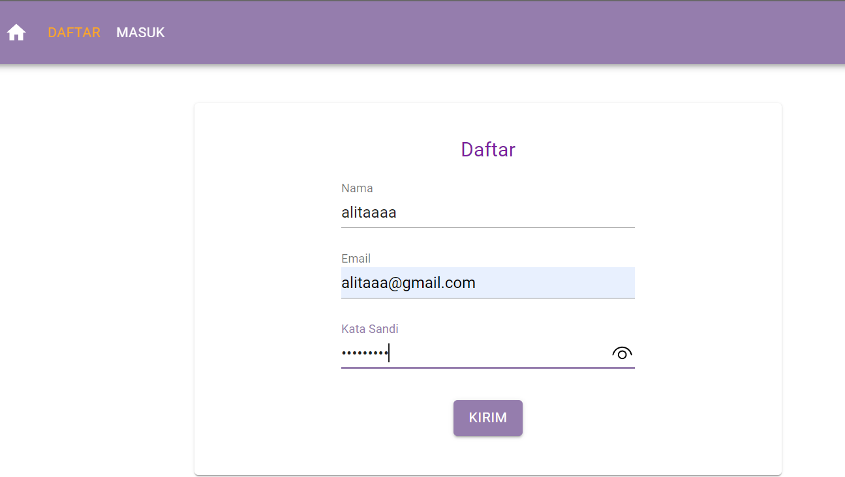
Masuk ke menu daftar untuk mendapatkan akun baru.

Slide 7
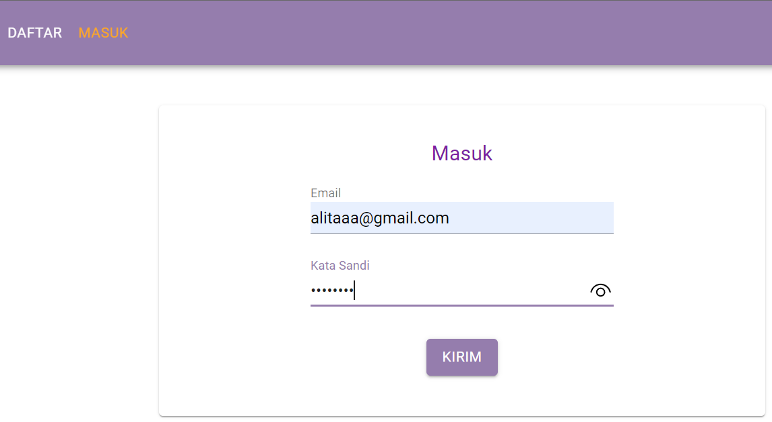
Masuk dengan akun yang telah dibuat.

Slide 8
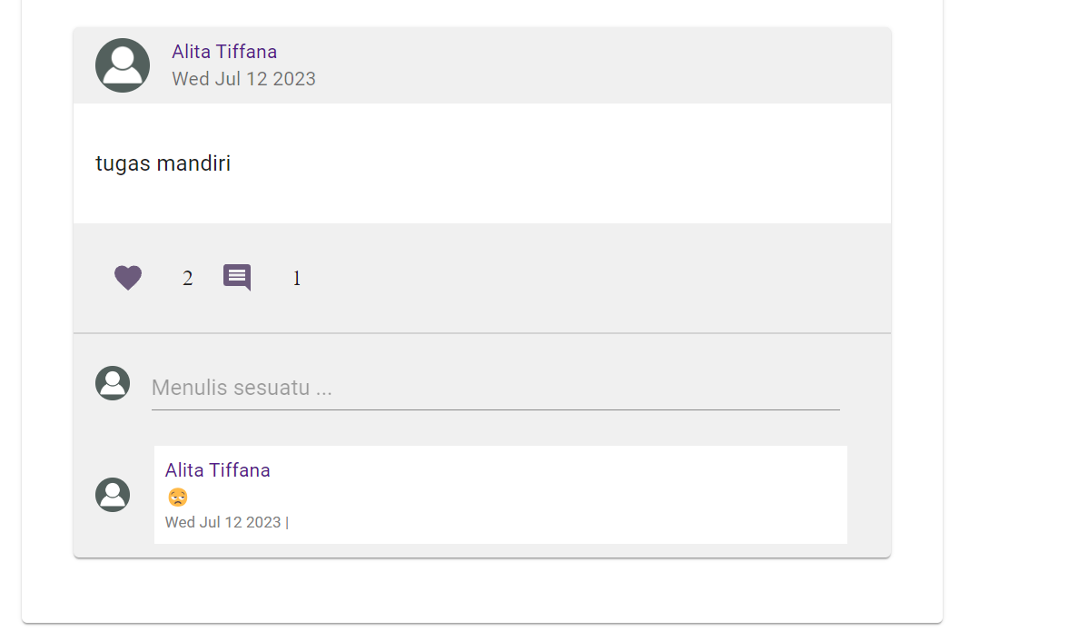
Mengunggah status atau foto, memberi komentar atau menyukai.

Slide 9
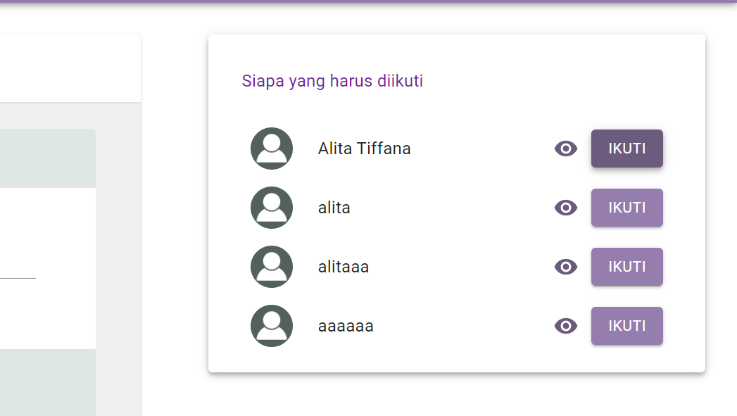
Bisa mengikuti akun pengguna lainnya.

Slide 10
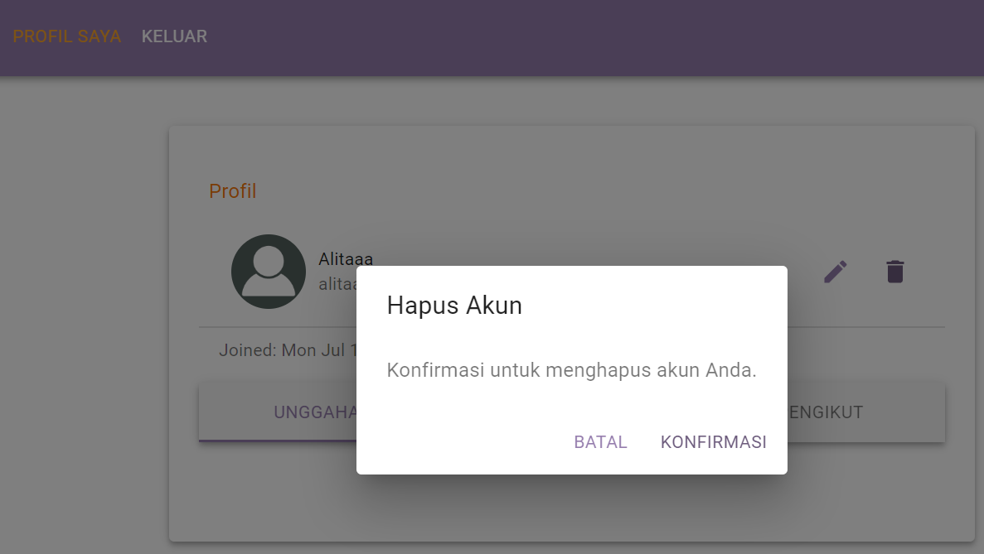
Menghapus akun yang telah dibuat.

Slide 11
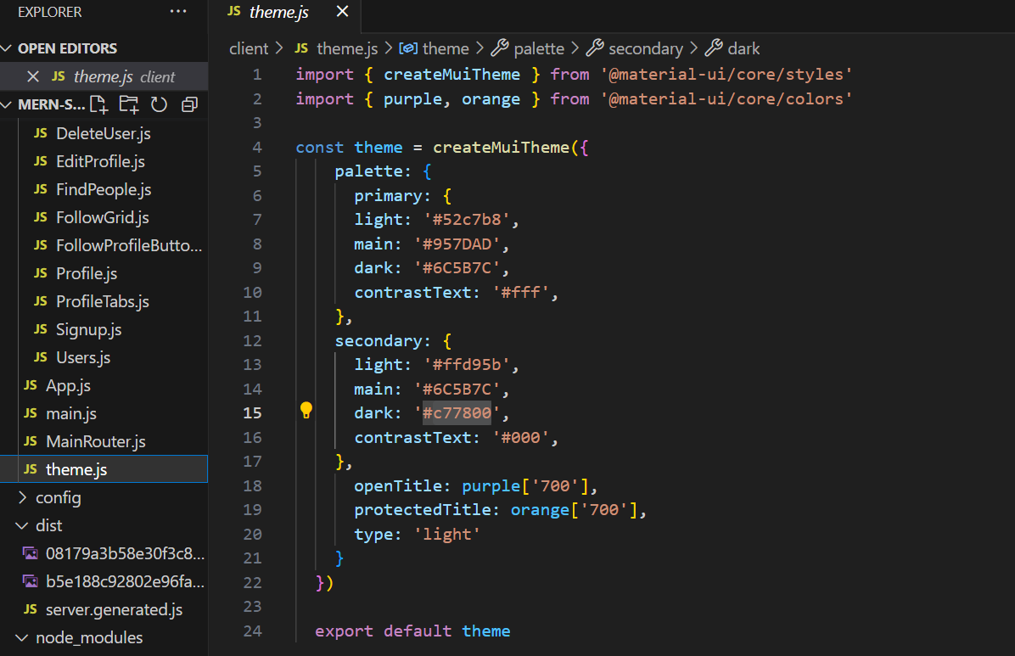
Buka folder Chapter 5 pada VCS, untuk merubah tampilan warna atau tulisan.

Slide 12
SEKIAN DAN TERIMA kASIH

